Slide 1
七年级上册
第一单元 成长的节拍
第二单元 友谊的天空
第三单元 师长情谊
第四单元 生命的思考
01
考点分析
02
要点分析
03
真题剖析
04
实战提分

Slide 2
01
考点分析

Slide 3

第一单元 成长的节拍 课程标准
（1）主动锻炼个性心理品质，磨砺意志，陶治情操，形成良好的学习、劳动习惯和生活态度。
（2）了解自我评价的重要性，能够客观地认知自我，积极接纳自我，形成比较清晰的自我整体形象。
核心素养
本单元知识体现了中学生核心素养“自主发展”的要求，通过本单元的学习，帮助学生正确地认识和理解字习的重要性，学会有效管理自己的学习和生活，认识和发现自我价值，发掘自身潜能，成就出彩人生。

Slide 4
第二单元 友谊的天空 课程标准
（1）积极与同学、朋友和成人交往，养成诚实、热情、开朗的性格。
（2）合理利用互联网等媒介，感受社会生活的发展变化，增进关心社会的兴趣和情感，养成亲社会行为态度。
核心素养
从中学生核心素养层面而言，本单元属于“社会参与”部分中的“责任担当”内容，具体表现为：社会责任当中的诚信友善、宽和待人。

Slide 5
第三单元 师长情谊 课程标准
（1）学会与父母平等沟通，正确认识父母对自己的关爱和教育，以及可能产生的矛盾，学习与父母沟通的技巧，调试“逆反”心理。
（2）了解教师的工作，积极与教师进行有效的沟通，正确对待教师的表扬与批评，增进与教师的感情。
核心素养
从中学生核心素养层面而言，本单元属于“社会参与”部分中的“责任担当”内容，具体表现为：社会责任当中的孝亲敬长，有感恩之心。
这有助于帮助学生增进与教师的感情，增强与家人共创家庭美德的意识和能力。

Slide 6
第四单元 生命的思考 课程标准
（1）认识自己生命的独特性，体会生命的可贵，学习基本的自救自护常识，懂得人类对自然的依赖关系。
（2）体会生命的价值，知道实现人生意义应该从日常生活的点滴做起。
核心素养
从学生核心素养层面而言，本单元属于“自主发展”部分中的“健康生活”内容，具体表现为：珍爱生命的基本要点。帮助学生正确理解生命的意义和人生价值。

Slide 7
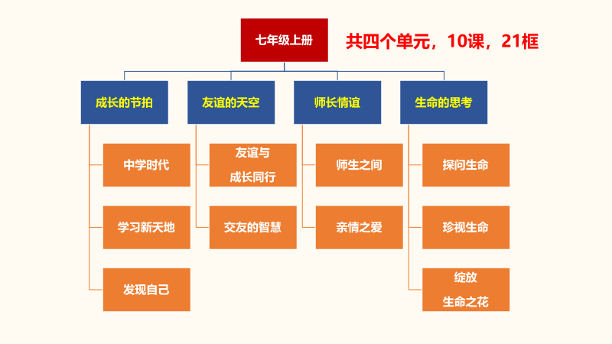

Slide 8
02
要点分析

Slide 9
重要基础
1.中学时代是人生发展的一个新阶段，为我们的一生奠定 。
2.中学时代见证一个人从少年到青年的 。
3. ，是青少年时期的重要生命主题。
4. 是梦想和现实之间的桥梁。
5.中学阶段， 是我们的重要任务。
6.初中阶段的学习包括知识的获取、 以及 。
7.学习需要 的态度。
8.学习点亮我们心中的明灯，激发前进的 。
9.学习中有 。学习中也有 。
10. 是我们认识自己的一面镜子。
生命进阶
编织人生梦想
努力
学习
能力的培养
如何做人
自觉、主动
动力
快乐
辛苦
他人评价

Slide 10
11.用 面对他人的评价，是走向成熟的表现。
12.友谊 一成不变的。
13.竞争并不必然伤害友谊，关键是 。
14.网上交往具有 等特点。
15.互联网只是一个工具，关键在于 。
16.在网上交往过程中，我们要遵守 。
17.时代发展对教师的新要求：_________________________
18.学会正确对待老师的 是我们成长的重要内容。
19.学生 ，老师 ，师生之间彼此尊重、相互关心、携手共进，是师生交往的良好状态。
20. ，是我们与老师建立良好关系的开始。
理性的心态
不是
我们对待竞争的态度
平等、自主、平等
我们怎么使用它
法律法规
有理想信念、有道德情操、有扎实学识、有仁爱之心。
表扬和批评
乐于学习
寓教于乐
彼此尊重

Slide 11
尊重老师
21. 是中华民族的优良传统，是我们作为“晚辈”的基本道德修养。
22.老师是我们知识学习的 ，也是我们精神成长的 。
23.在中国的家庭文化中， 是重要的精神内涵。
24.孝亲敬长是中华民族的传统美德，也是每个中国公民的 。
25.爱是需要呵护的， 的智慧，是亲子之间爱的润滑剂。
26. 是家庭幸福美满的重要条件。
27.死亡是 的归宿
28.守护生命首先要 。
29. 是一种对生命负责的态度。
30.养护精神需要物质的支持， 物质生活条件和外部环境的制约。
指导者
引路人
“孝”
法定义务
互动沟通的技巧和应对冲突
家庭成员之间和睦相处
人生不可避免
关注自己的身体
养成健康的生活方式
但不完全受

Slide 12
是人们对挫折的认识和态度不同
31.产生挫折不同感受和行为反应的主要原因， 。
32.发掘自身力量并不排斥
33. ，是人类生命的原动力之一。
34.生命是独特的， 是具体的。
35.人们对待生活的， 会影响生命的质量。
36.伟大在于 。运用自身的 ，创造社会价值。
37.面对生活的艰难考验，不放弃，用 、勇敢书写自己的生命价值。
38.将个体生命和 命运联系在一起时，在平凡中创造伟大
借助外力
不同态度
探索生命意义
生命意义
不同态度
创造和奉献
品德、才智和劳动
认真、勤劳、善良、坚持、责任
他人的、集体的、民族的、国家的甚至人类的

Slide 13
03
真题剖析

Slide 14
1.（2021·甘肃兰州）少年的梦想，是人类天真无邪、美丽可爱的愿望，关于少年的梦想以下说法正确的是（ ）
A．努力，是梦想和现实之间的桥梁
B．少年的梦想是胡思乱想，要立刻放弃
C．现实总会打败梦想，少年的梦想毫无价值
D．少年的梦想幼稚无聊，永远无法实现
【解析】本题考查对少年的梦想的正确认识。
ABCD：梦想是对未来美好生活的愿望，它能不断激发我们生命的热情和勇气。少年的梦想，是人类天真无邪、美丽可爱的愿望。有了这样的梦想，才能不断地进步和发展，少年有梦，不应止于心动，更在于行动，努力使梦想与现实之间的桥梁。A说法正确，B、C、D说法错误；故本题选A。
A

Slide 15
2．（2021·内蒙古鄂尔多斯）新冠肺炎疫情突如其来，众志成城书写抗疫史诗……2020年，我们对生命有了更深的体会和理解。下列体会和理解正确的是（ ）
①接续生命，及时行乐 ②让世界因为有我而更美好
③关心身体状况，养成健康生活方式 ④尊重、关注、关怀、善待身边每一个人
A．①②③ B．①②④ C．①③④ D．②③④
【解析】本题考查的知识点是珍爱生命。②③④：题干中疫情让我们深刻理解生命至上，我们要敬畏生命，敬畏生命，让我们从对自己生命的珍惜走向对他人生命的关怀，使我们意识到每个人都需要与他人共同生活。我们只有不漠视自己的生命，也不漠视他人的生命，谨慎地对待生命关系、处理生命问题，才会尊重、关注、关怀和善待身边的每一个人。故②③④正确；①：及时行乐是享乐主义，不符合题意，故排除①；
故本题选D。
D

Slide 16
3.（2021·广西河池）生命是宝贵的，守住生命，我们才能追求人生幸福的种种可能。下列行为属于青少年珍视生命的是（ ）
A.注意用眼保护视力
B.到危险水域游泳
C.上下楼梯追逐打闹
D.不分昼夜玩手机
A
【解析】本题考查的知识点是珍爱生命。题干中生命是宝贵的，守住生命，我们才能追求人生幸福的种种可能 。青少年学会正确区分和对待生活中的各种珍视生命和不珍爱的行为和现象。故A正确。

Slide 17
3．（2021·内蒙古赤峰）在历史的长河中,个人的生命虽然短暂，但正是一代又一代的个体生命实现了人类生命的接续。对人类生命的接续理解正确的是( )
①我们要在生命的接续中为自己找到一个位置，担当一份使命
②在生命的传承关系中，我们要更好地认识和面对自己的生命
③我们每个人不仅在身体上接续祖先的生命，也在精神上不断继承和创造人类的文明成果
④我们身上都保留了祖先的遗传基因，因此人类传承的只是身体上的生命
A．①②③ B．①②④ C．①③④ D．②③④
【解析】本题考查生命的接续。①②③：生命来之不易，生命也是短暂的，我们要珍爱生命。要在生命的接续中为自己找到一个位置，担当一份使命；在生命的传承关系中，我们要更好地认识和面对自己的生命；我们每个人不仅在身体上接续祖先的生命，也在精神上不断继承和创造人类的文明成果，故①②③正确；④：人类传承不只是身体上的生命，还有精神上的传承，故排除④；故本题选A。
A

Slide 18
4.（2021·广西柳州）在奋斗的路上，你若能看清自身的条件和特点，找到适合自己奔跑的那双鞋，也许就成功了一半，对此理解正确的是（ ）
每个人的一生都是精彩的
B. 只能通过他人评价来完善自己
C. 接纳和欣赏自己就能成功
D. 正确认识自己以促进自我发展
【解析】本题考查正确认识自己
A：“都是”一词太绝对，A说法错误；
B：我们可以通过他人的评价认识自己，也可以通过自我评价来认识自己，B说法错误；C：接纳和欣赏自己有助于我们获得成功，C说法错误；D：我们要正确认识和评价自己，不断完善自己，有利于促进我们发展，D说法正确；
故本题选D。
D

Slide 19
04
实战提分

Slide 20
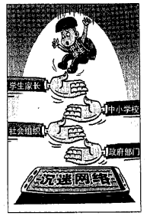
1.观察如图，层层防范中小学生“坠落至底”的原因有( )
①利用互联网查阅资料、学习新知
②被大量冗余信息干扰，耗费时间
③被碎片化信息影响其思考的深度
④因沉迷虚拟交往而疏离现实交往
A.①②③ B. ②③④ C.①③④ D. ①②④
B

Slide 21
2．2021年3月1日起正式实施的《中小学教育惩戒规则（试行）》指出，在确有必要的情况下，学校、教师可以在学生存在不服从、扰乱秩序、行为失范、具有危险性、侵犯权益等情形时实施教育惩戒。对此，下列认识正确的是（ ）
①有利于维护学校教育教学秩序
②会造成师生关系紧张，打破师生平等地位
③可以矫正部分学生的不良行为，促进其健康成长
④使教育惩戒有章可循，有效规范教师的教育教学行为
A．①②③ B．②③④ C．①③④ D．①②④
C

Slide 22
3. 每年5月份至暑期，全国各地都会发生发生多起未成年人溺水事件，造成多名青少年溺水身亡。有效预防青少年溺水事故发生，下列做法正确的有（ ）
①在游泳池或浅水中学会游泳后才可以到野外水域游泳
②不要在河边、湖边、水库边等水域边缘玩耍、追赶，以防滑入水中
③不会游泳者不慎落水后要及时甩掉鞋子，脱掉衣服
④遇到他人溺水不可盲目下水施救，可以采用呼救、报警、岸边扔漂浮物等安全方式
A．②④ B．①④ C．②③ D． ①③
A

Slide 23
4. 2021年2月16日，90岁的共产党员、抗美援朝老兵周世良与世长辞，在生命走向终结之时，他以无偿、自愿捐献眼角膜的方式成就了人生最后一次善举。周世良老人的行为（ ）
①体现了对生命的呵护 ②延伸了其生命的价值
③提升了其生命的意义 ④表现了其生命的平凡
A．①②④ B．①②③ C．①②④ D．②③④
B

